Slide 1
INSTITUCION EDUCATIVA TABLONES
INFORME FINANCIERO
AÑO 2025

Slide 2
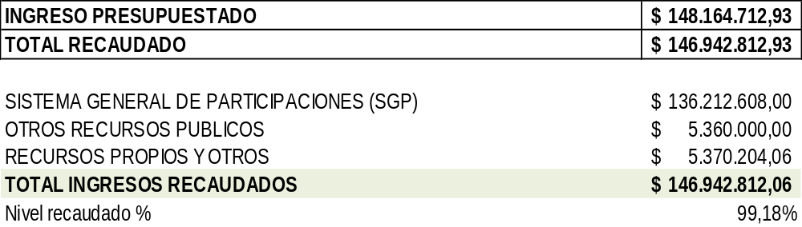
INSTITUCION EDUCATIVA TABLONES
AÑO 2025
PRESUPUESTO DE INGRESOS Y RECAUDOS
El nivel de recaudo alcanzó el 99,18% del presupuesto definitivo aprobado.

Slide 3
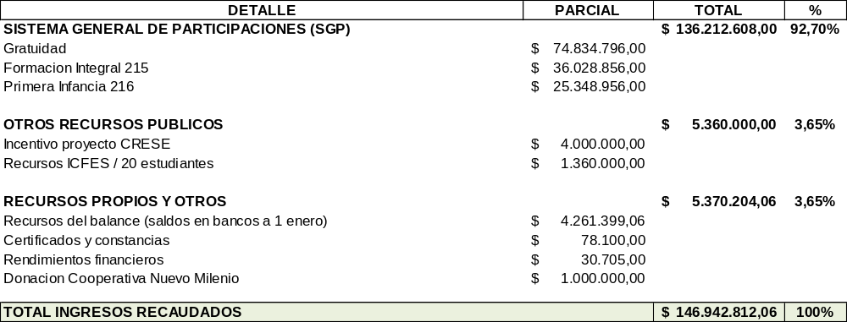
INSTITUCION EDUCATIVA TABLONES
AÑO 2025
DETALLE DE INGRESOS RECAUDADOS

Slide 4
INSTITUCION EDUCATIVA TABLONES
AÑO 2025
COMPORTAMIENTO DE INGRESOS
En 2025 se presentó un incremento del 70,44% respecto a 2024, debido a la incorporación de recursos SGP de Formación Integral y Primera Infancia

Slide 5
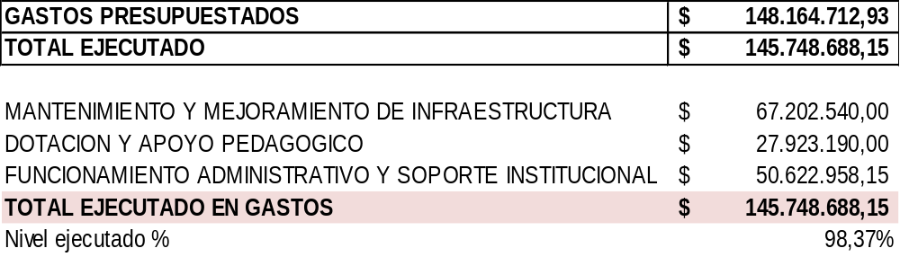
INSTITUCION EDUCATIVA TABLONES
AÑO 2025
PRESUPUESTO DE GASTOS Y EJECUCION
El nivel de gastos ejecutados alcanzó el 98,37% frente al presupuesto definitivo aprobado.

Slide 6
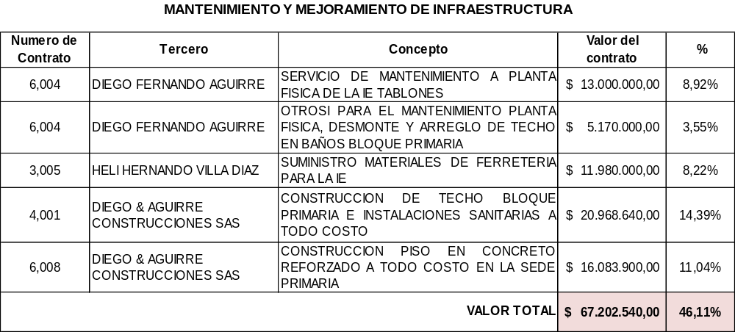
DETALLE DE GASTOS EJECUTADOS

Slide 7
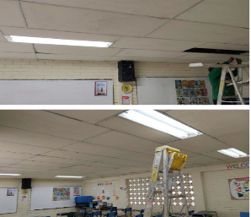
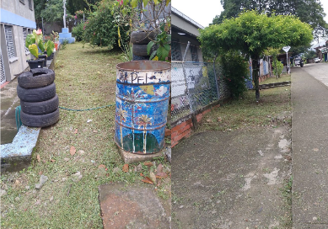
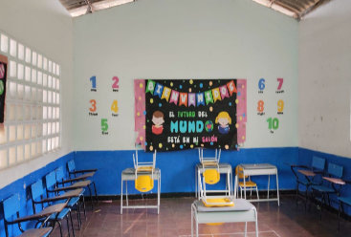
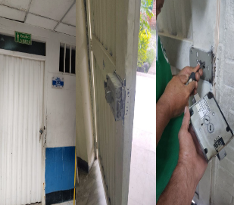
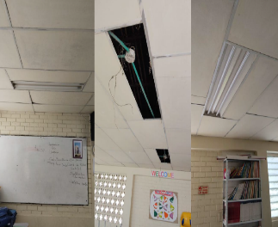
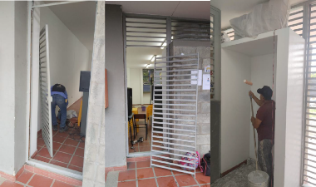
REGISTRO FOTOGRAFICO
SEDE COLEGIO DPTAL TABLONES PRIMARIA

Slide 8
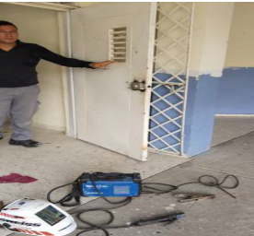
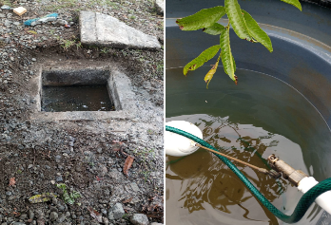
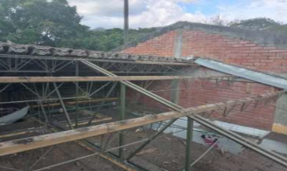
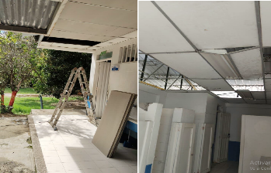
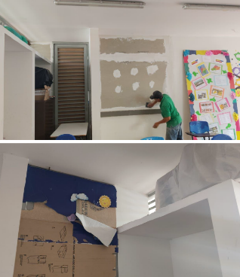
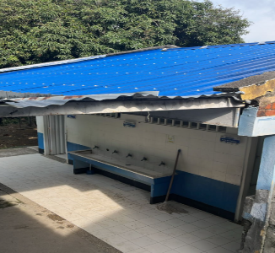
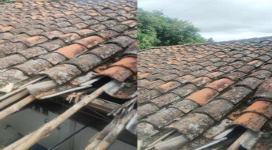
REGISTRO FOTOGRAFICO
SEDE COLEGIO DPTAL TABLONES PRIMARIA

Slide 9
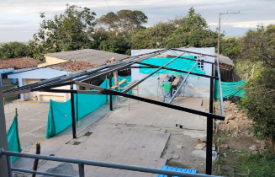
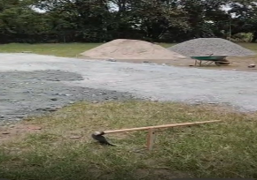
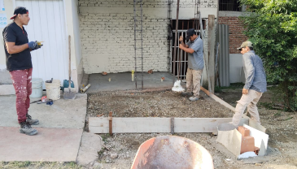
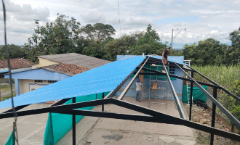
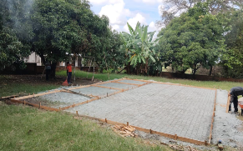
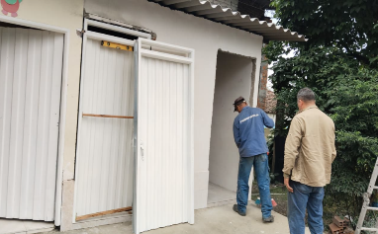
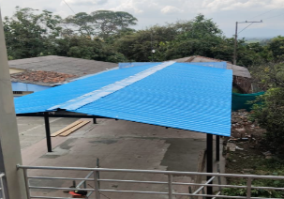
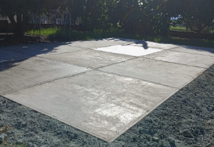
REGISTRO FOTOGRAFICO
SEDE COLEGIO DPTAL TABLONES PRIMARIA

Slide 10
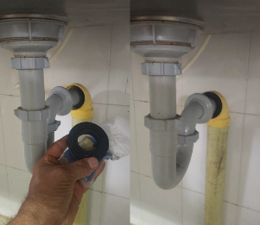
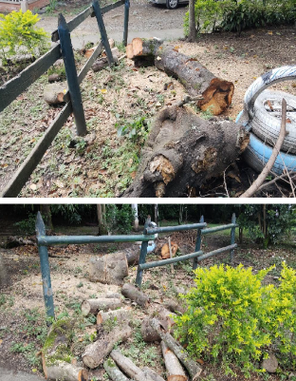
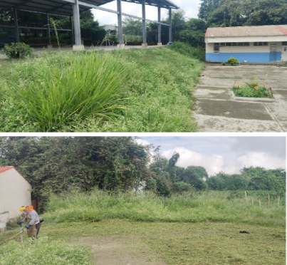
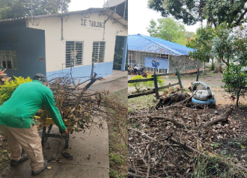
REGISTRO FOTOGRAFICO
SEDE COLEGIO DPTAL TABLONES SECUNDARIA

Slide 11
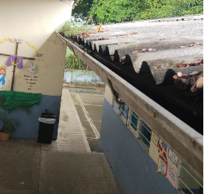
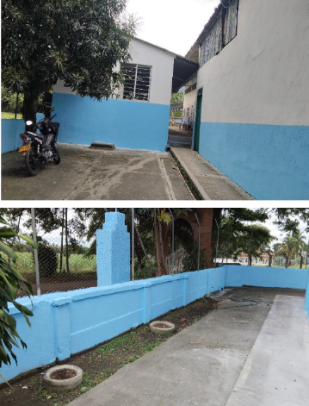
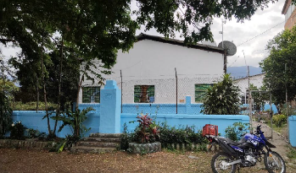
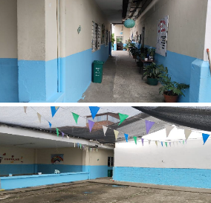
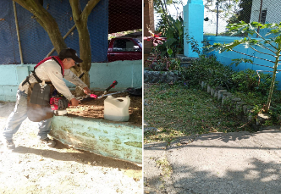
REGISTRO FOTOGRAFICO
SEDE JOSE RONDON

Slide 12
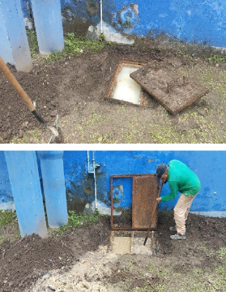
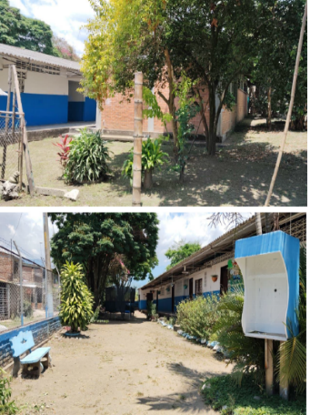
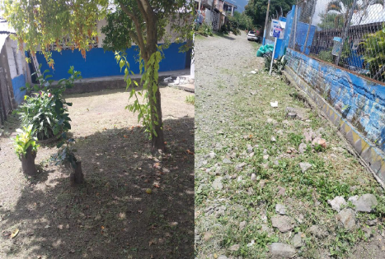
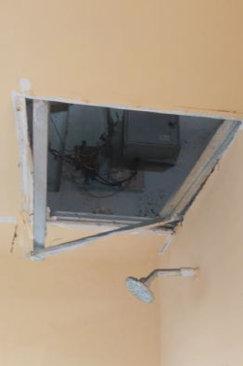
REGISTRO FOTOGRAFICO
SEDE ROSARIO DE FATIMA

Slide 13
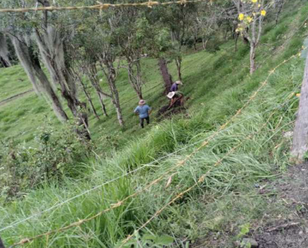
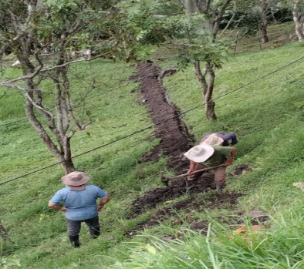
REGISTRO FOTOGRAFICO
SEDE POLICARPA SALAVARRIETA

Slide 14
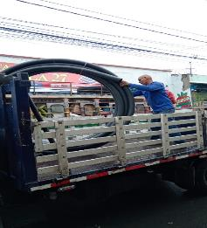
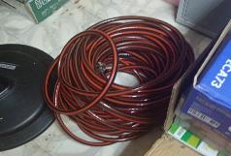
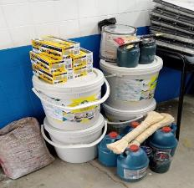
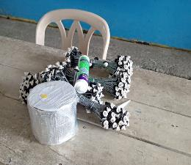
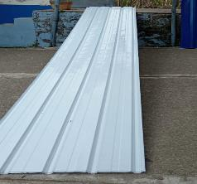
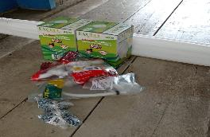
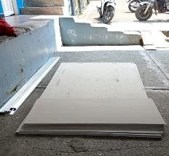
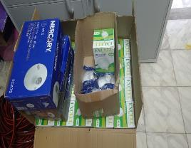
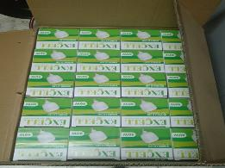
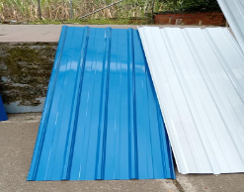
REGISTRO FOTOGRAFICO
MATERIALES DE FERRETERIA

Slide 15

DETALLE DE GASTOS EJECUTADOS

Slide 16












REGISTRO FOTOGRAFICO
DOTACION Y APOYO PEDAGOGICO

Slide 17















REGISTRO FOTOGRAFICO
DOTACION Y APOYO PEDAGOGICO

Slide 18


REGISTRO FOTOGRAFICO
DOTACION Y APOYO PEDAGOGICO

Slide 19

INSTITUCION EDUCATIVA TABLONES
AÑO 2025
DETALLE DE GASTOS EJECUTADOS

Slide 20









INSTITUCION EDUCATIVA TABLONES
AÑO 2025
REGISTRO FOTOGRAFICO

Slide 21




INSTITUCION EDUCATIVA TABLONES
AÑO 2025
REGISTRO FOTOGRAFICO

Slide 22

INSTITUCION EDUCATIVA TABLONES
AÑO 2025
REGISTRO FOTOGRAFICO

Slide 23

INSTITUCION EDUCATIVA TABLONES
AÑO 2025
La institución Educativa ejecutó el 99,19% de los recursos efectivamente recaudados, evidenciando una gestión financiera responsable y eficiente durante la vigencia 2025

Slide 24
INSTITUCION EDUCATIVA TABLONES
AÑO 2025
MUCHAS GRACIAS!!!

